Slide 1
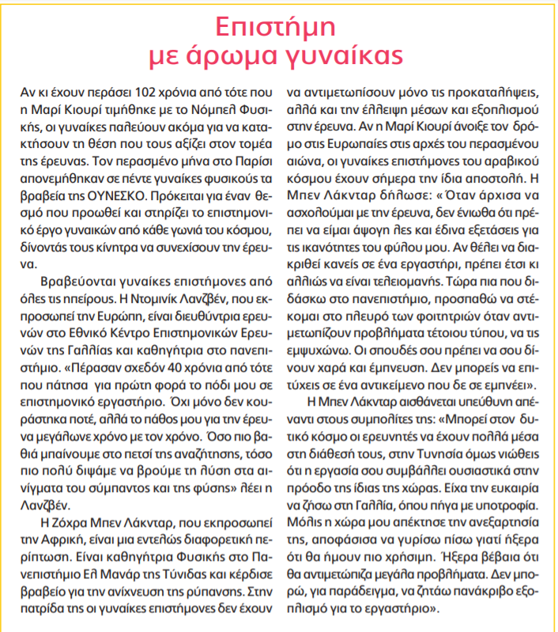
Βιβλίο σελίδα 15

Slide 2
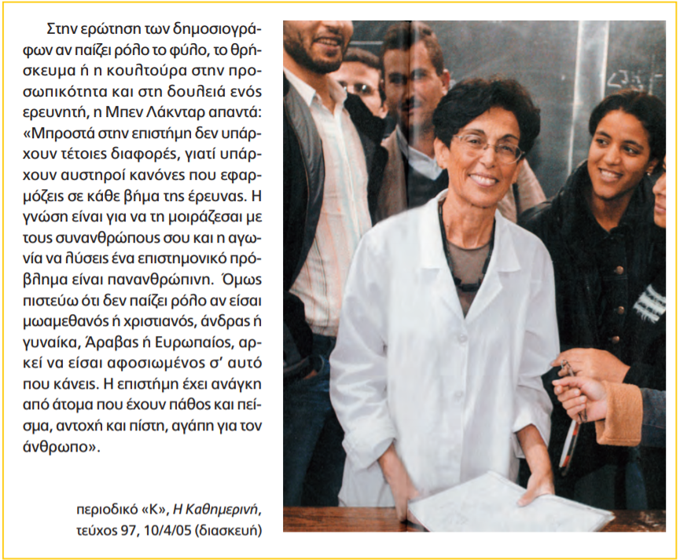
Βιβλίο σελίδα 16

Slide 4
Βιβλίο σελίδα 16 , άσκηση 1

Slide 5
Τα κεντρικά πρόσωπα του άρθρου είναι η Γαλλίδα Ντομινίκ Λανζβέν, διευθύντρια ερευνών στο Εθνικό Κέντρο Επιστημονικών Ερευνών της Γαλλίας και καθηγήτρια στο πανεπιστήμιο και η Τυνήσια Ζόχρα Μπεν Λάκνταρ, καθηγήτρια Φυσικής στο Πανεπιστήμιο Ελ Μανάρ της Τύνιδας.
Τα πρόσωπα αυτά έχουν τα εξής κοινά:
Είναι και οι δυο γυναίκες και σπουδαίες φυσικοί επιστήμονες με σημαντικό ερευνητικό και διδακτικό έργο στις χώρες τους.
Έχουν βραβευτεί από την ΟΥΝΕΣΚΟ για το έργο τους στον τομέα της έρευνας.
Χαρακτηρίζονται από τη μεγάλη τους αγάπη και αφοσίωση στην επιστήμη τους

Slide 6
Σύμφωνα με την Μπεν Λάκνταρ, οι γυναίκες επιστήμονες στην Τυνησία έχουν ν’ αντιμετωπίσουν πρώτα απ’ όλα τις προκαταλήψεις της ανδροκρατούμενης τοπικής κοινωνίας και αφορούν το φύλο τους, δηλαδή το κατά πόσο μια γυναίκα είναι ικανή να ανταπεξέλθει στις απαιτήσεις ενός παραδοσιακά «αντρικού» έργου. Από την άλλη, πολλά προβλήματα τους δημιουργεί η έλλειψη σύγχρονων μέσων και εξοπλισμού στην έρευνα, δυσκολεύοντας την εργασία τους στα εργαστήρια.

Slide 7
Στη συνέντευξή της η Μπεν Λάκνταρ τονίζει ότι ένας επιστήμονας πρέπει :
Να αγαπά αυτό που κάνει και να είναι αφοσιωμένος στην επιστήμη του
Να έχει πάθος και πείσμα, αντοχή και πίστη στο έργο του.
Κίνητρό του να είναι η αγάπη για τον άνθρωπο, η επιθυμία του να προσφέρει μέσω της επιστήμης του στο καλό της ανθρωπότητας.

Slide 9
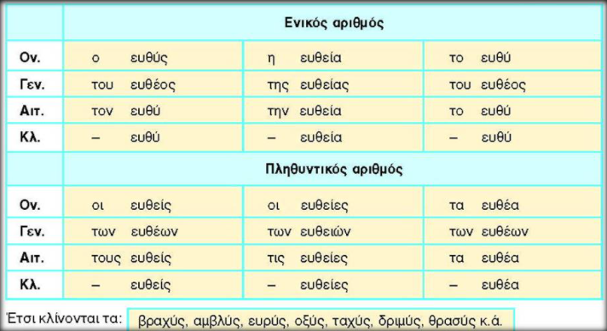
Βιβλίο γραμματικής σελίδα 104

Slide 10
T.E. Σελίδα 35, άσκηση 7

Slide 11
T.E. Σελίδα 35, άσκηση 7
ταχείας
οξέος
βαρέα
ευθειών

Slide 12
Βιβλίο σελίδα 17

Slide 13
Βιβλίο σελίδα 17
υπάρχοντα
Πρωτεύουσα
ταχεία
βαρέα
ενδιαφέρουσες

